Slide 1
A GPU Inference System Scheduling Algorithm with Asynchronous Data Transfer
2019 IEEE International Parallel and Distributed Processing Symposium (IPDPS)
姚春荣

Slide 2

提纲
研究动机
Model
调度算法
实验
总结

Slide 3
提纲
研究动机
Model
调度算法
实验
总结

Slide 4
研究动机
没有模型可以定量地描述推理作业的处理方式。
计算和数据传输是串行执行的，从而导致GPU利用率较低。
问题
如何定量分析并发与延迟之间的关系？
如何充分利用GPU的特性？

Slide 5
研究动机
研究目的
在推理调度系统中，提高并发性，降低延迟。
研究方法
提出了并发与延迟之间的关系模型。
提出一种异步数据传输推理调度算法。

Slide 6
提纲
研究动机
Model
调度算法
实验
总结

Slide 7
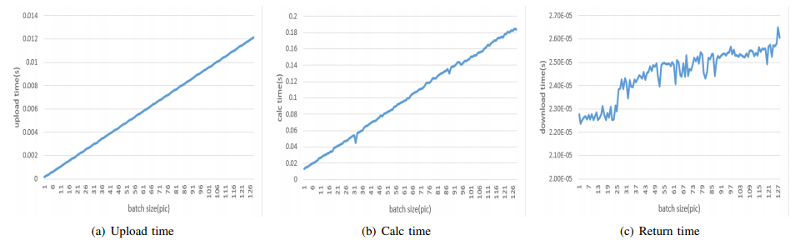




Model
GPU processing time
Upload time
Calculation time
Download time

Slide 8




Model
Latency：batch filling time + GPU processing time
Batch filling time
Batch size selection
Concurrency upper
Latency upper

Slide 9
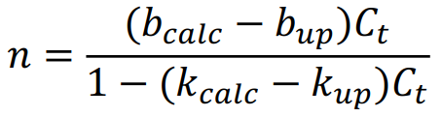

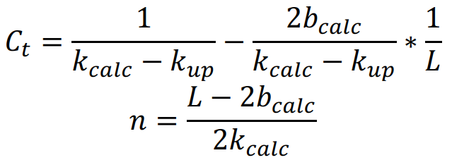
Model
如果作业调度系统支持GPU数据传输和计算异步执行
Batch size selection
Concurrency upper
Latency upper

Slide 10
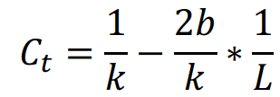
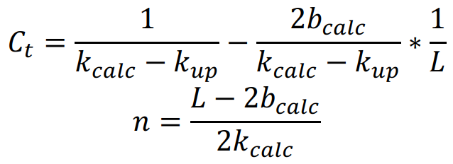
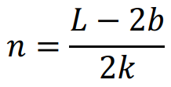
Model
对比：
Concurrency upper
Latency upper

Slide 11
提纲
研究动机
Model
调度算法
实验
总结

Slide 12
调度算法
启动两个CUDA流。
调度开始时，选择较小的batch size初始化模型参数。
根据请求的并发和延迟计算下一批次的batch size，然后在上一批计算结束之前将其上传到GPU内存。

Slide 13
调度算法
当并发增大时
当前批次提前填充完成；
上传当前填充的批次；
更新并发性；
使用新的并发性考虑当前处理批次的剩余时间；
当并发减小时
当前批次尚未填充完成；
强制使用较小的batch size填充并上传；
更新并发性；
使用新的并发性batch size以及新上传的批次的计算时间;

Slide 14
提纲
研究动机
Model
调度算法
实验
总结

Slide 15
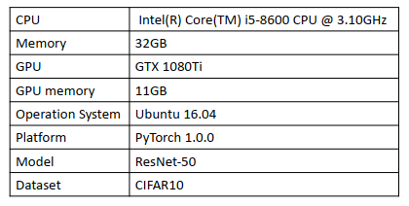
实验
环境

Slide 16
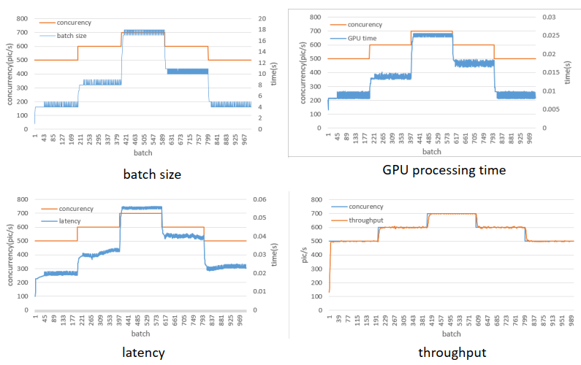
实验
并发改变

Slide 17
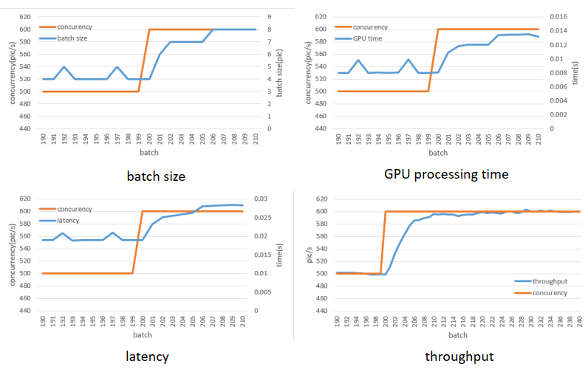
实验
并发增大

Slide 18
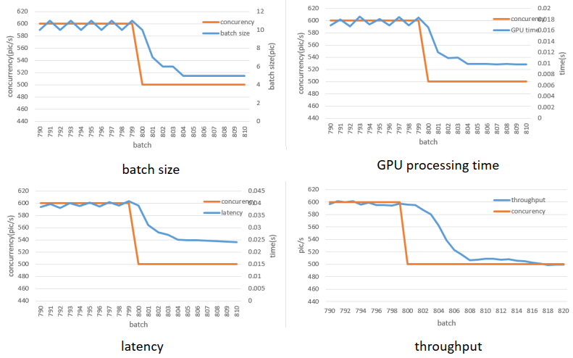
实验
并发减小

Slide 19
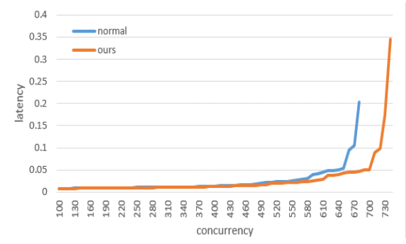
实验
并发 & 延迟
当延迟限制设置为50ms时，系统可以处理的并发限制增加了9％。
此算法可以明显减慢延迟的增加。（76%）
Concurrency | normal | ours
680 | 203 ms | 49.3 ms

Slide 20
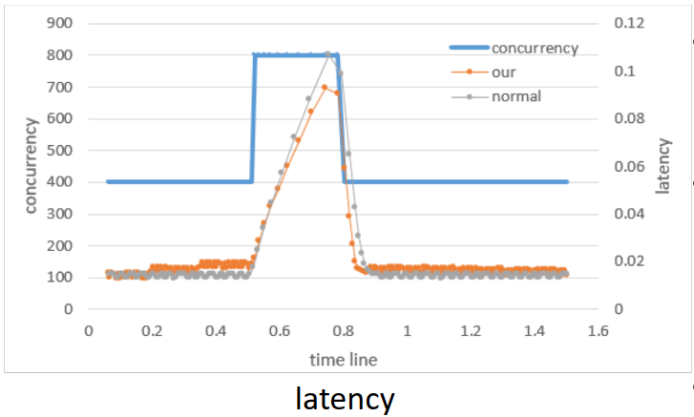
Model
peak clipping
并发增大，并持续0.3s。
峰值latency：90ms 和107ms，降低16％。

Slide 21
提纲
研究动机
Model
调度算法
实验
总结

Slide 22
总结
系统的处理能力提高9％。
在不同的并发下将等待时间减少3％-76％。
当并发从400 requests/s增大到800 requests/s持续0.3秒时，将延迟峰值降低16％。

Slide 23
谢谢！

